Slide 1
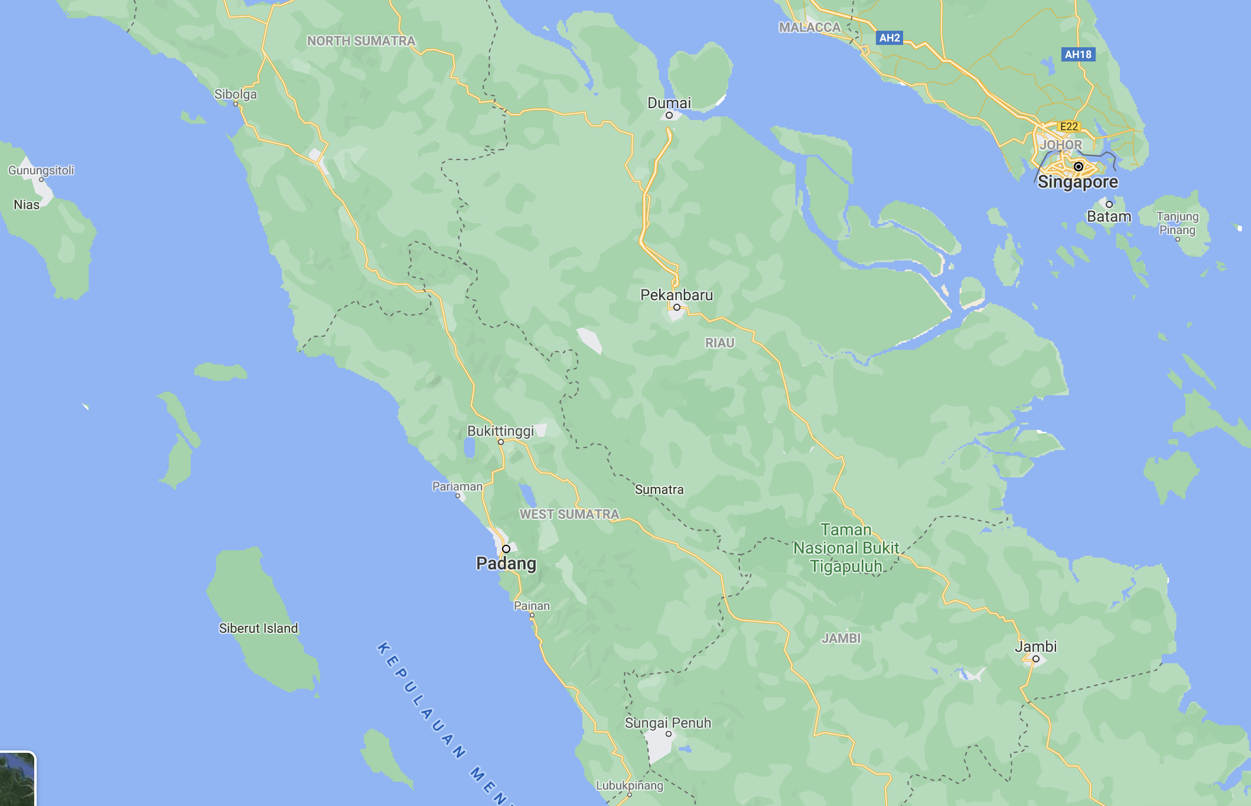
SUMATRA CENTRAL, INDONESIA

Slide 2
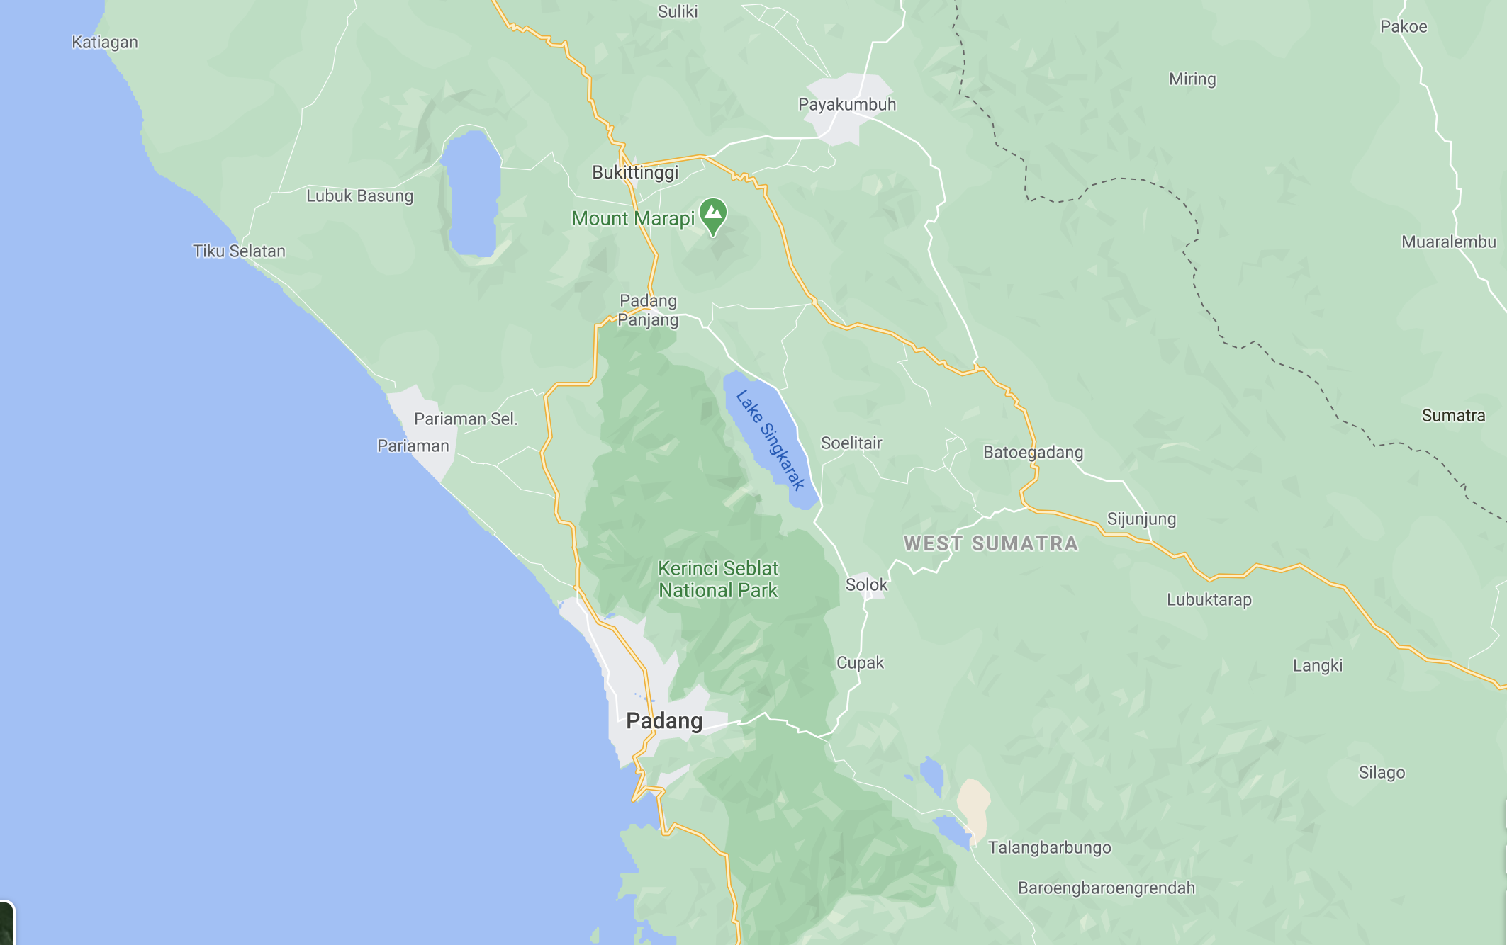
s
Una Tercera Parte de Nosotros

Slide 3
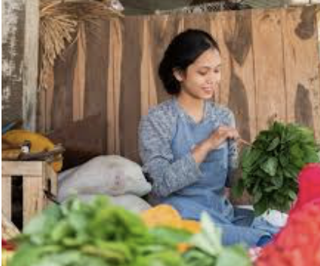
Una Tercera Parte de Nosotros

Slide 4
Los No Alcanzados
Sin biblias
Sin iglesias
Sin creyentes

Slide 5
Mateo 28:18-20 (NTV)
Jesús se acercó y dijo a sus discípulos: «Se me ha dado toda autoridad en el cielo y en la tierra. Por lo tanto, vayan y hagan discípulos de todas las naciones, bautizándolos en el nombre del Padre y del Hijo y del Espíritu Santo. Enseñen a los nuevos discípulos a obedecer todos los mandatos que les he dado. Y tengan por seguro esto: que estoy con ustedes siempre, hasta el fin de los tiempos».

Slide 6
4 verdades universales
Toda autoridad
“Se me ha dado toda autoridad en el cielo y en la tierra” (v. 18)
Su supremacía y soberanía es la base de nuestro compromiso de alcanzar a los No Alcanzados.

Slide 7
Herbert Kane
“La Gran Comisión, entonces, se basa en la supremacía y soberanía de Jesucristo, el Hijo de Dios, quien en la Encarnación se convirtió en el Hijo del Hombre, para que mediante su muerte y resurrección pudiera llegar a ser el Salvador y Soberano del mundo. Él y sólo Él tiene derecho a exigir lealtad universal”.

Slide 8
4 verdades universales
2. Todas las naciones
“Por lo tanto, vayan y hagan discípulos de todas
las naciones...” (v. 19)
Significado: todos los grupos etnolingüísticos de la tierra

Slide 9
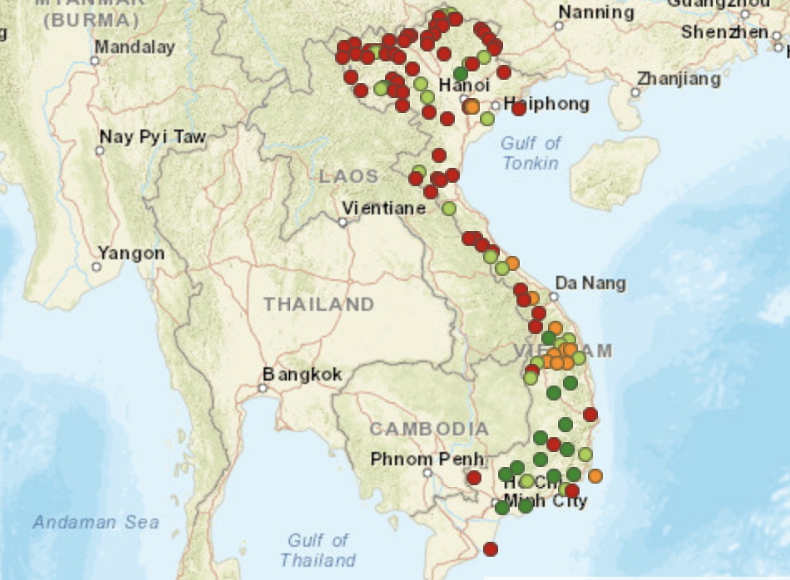
Vietnam

Slide 10
Ningún grupo étnico debe ser excluido; ninguno debe ser ignorado. Ningún grupo debe considerarse demasiado lejano, ni demasiado remoto, ni demasiado pequeño, ni demasiado insignificante, ni demasiado indigno de nuestros esfuerzos. ¡El mensaje de arrepentimiento y perdón de pecados que transforma la vida, debe ofrecerse a cada uno de ellos!

Slide 11
4 verdades universales
2. Todas las naciones
“Por lo tanto, vayan y hagan discípulos de todas las naciones...” (v. 19)
Significado: todos los grupos etnolingüísticos de la tierra

Slide 12
4 verdades universales
3. “Todos los mandatos que les he dado”
“Enseñen a los nuevos discípulos a obedecer todos los mandatos que les he dado”. (v. 19)
Las enseñanzas transformadoras que debemos compartir mientras “hacemos discípulos” de las naciones.

Slide 13
4 verdades universales
4. “Estoy con ustedes siempre” (todo el tiempo)
“Y tengan por seguro esto: que estoy con ustedes siempre, hasta el fin de los tiempos”. (v.20)
El cuidado amoroso de Jesús te protegerá y te mantendrá alejado del peligro o estará presente contigo a través del peligro.

Slide 14
Charles Spurgeon
“Esta es la comisión perpetua de la Iglesia de Cristo, y el gran sello del Reino sobre ella, dándole el poder para ejecutarlo y garantizando su éxito, está la garantía del Rey de su continua presencia con sus fieles seguidores”.

Slide 15
¿Qué significan estas verdades universales para nosotros?
“Toda autoridad”
“Todas las naciones”
“Todo lo que he mandado”
“Todo el tiempo”

Slide 16
Elisabeth Elliot
“La gloria de la voluntad de Dios significa confianza, significa la voluntad de hacer Su voluntad, y significa gozo. ¿Podrías perder algo? Ciertamente podrías. Adelante, pierde tu vida; ¡así es como la encuentras! ¿Para qué es tu vida? “Mi vida”, dijo Jesús, “es por la vida del mundo”.

Slide 18
Paso 1
Paso 2
Paso 3
1) Dibuja la marca, un tercio de nosotros. 2) Busque oportunidades para hablar de ello, 3) Ve más profundo. Podemos ayudar.

Slide 19
Toma el primer paso
HOY
Comparte una foto del símbolo de las tres líneas en tus redes sociales con el hashtag #una tercerapartedenosotros
+
#athirdofus

Slide 20
Llegar a “Una Tercera Parte de Nosotros”
Día Internacional de los No Alcanzados

